Slide 1

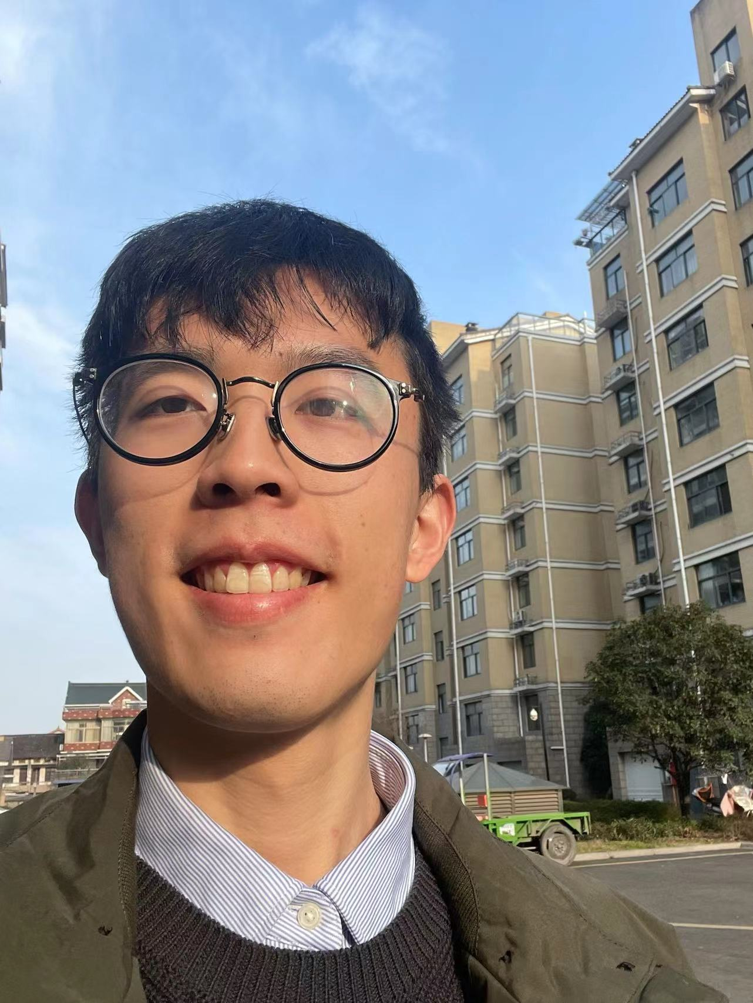
杭州九划网络科技有限公司
姓 名
王粤
任职部门
省平台项目组
任职岗位
前端工程师
王粤，现居住杭州市萧山区。主要进行项目组中前端的开发。我会尽快熟悉本公司工作环境及内容，并发挥我所长。最后，很荣幸加入九划网络科技这个大家庭，希望以后大家多多关照！

